Slide 1


INGENIERÍA DE SISTEMAS Y COMPUTACIÓN

Slide 2
Programación I - Clase 1
INGENIERÍA DE SISTEMAS Y COMPUTACIÓN
Johan Sebastian Piña Duran
Universidad de Caldas
johan.duran@ucaldas.edu.co

Slide 3
Agenda
INGENIERÍA DE SISTEMAS Y COMPUTACIÓN
Presentación del curso
Introducción
Algoritmos
Tipos de lenguajes
Historia de la programación
Lógica de programación
Pseudocódigo y diagramas de flujo

Slide 4
Programación I - G8F0052
Créditos
Horas Clase
No presencial
INGENIERÍA DE SISTEMAS Y COMPUTACIÓN
3
Teóricas - 48
Prácticas - 24
72 horas
No habilitable

Slide 5
Temática del curso
INGENIERÍA DE SISTEMAS Y COMPUTACIÓN
Unidad I: Algoritmos y conceptos básicos
Unidad II: Estructuras de Control (1)
Unidad III: Estructuras de Control (2)
Solución de problemas.
Algoritmos.
Datos.
Estructuras algorítmicas.
Representación de algoritmos.
Pruebas de escritorio.
Estructuras selectivas
Simples (if)
Compuestas (select-case)
Estructuras anidadas.
Estructuras iterativas
Estructura while
Estructura do
Estructura for

Slide 6
Temática del curso
INGENIERÍA DE SISTEMAS Y COMPUTACIÓN
Unidad IV: Subrutinas.
Unidad V: Arreglos unidimensionales.
Unidad VI: Arreglos bidimensionales
Procedimientos
Funciones simples
Funciones con argumentos
Definición
Creación.
Inserción.
Eliminación.
Búsqueda.
Definición
Creación.
Inserción.
Eliminación.
Búsqueda.

Slide 7
Programación I
INGENIERÍA DE SISTEMAS Y COMPUTACIÓN
Presentación del programa oficial del curso
El curso PROGRAMACIÓN I presenta, las herramientas necesarias para llegar a la solución de problemas a nivel de programación de computadores.
Antes de enfatizar en el manejo de un lenguaje de programación como tal, es importante conocer elementos que ayuden a desarrollar la lógica algorítmica, de tal manera que posteriormente se facilite el manejo de las herramientas de programación.

Slide 8
Forma de trabajo
INGENIERÍA DE SISTEMAS Y COMPUTACIÓN
Lecturas, clases.
Presentación de la temática
Solución de ejercicios durante las clases.
Trabajo individual.
Trabajo grupal.
Desarrollo de ejercicios tipo
Desarrollo de talleres asociados a la temática en estudio.
Desarrollo de ejercicios adicionales
Discusión de ejercicios y análisis de soluciones y problemas.
Retroalimentación del trabajo realizado en los talleres.
Revisión del trabajo desarrollado

Slide 9
Propuesta de evaluación
INGENIERÍA DE SISTEMAS Y COMPUTACIÓN
Conceptos Básicos
Estructuras Selectivas
Estructuras Repetitivas
Funciones
Arreglos
Parcial 1 (20%)
Parcial 2 (30%)
Parcial 3 (30%)
Talleres (10%)
Quices (10%)

Slide 10


INGENIERÍA DE SISTEMAS Y COMPUTACIÓN
Lecturas principales del curso
L. Joyanes Aguilar. Fundamentos de Programación ¿ Algoritmos y Estructura de Datos. Mc Graw
Hill/Interamericana de España, S.A.U. Deitel. Cómo programar en C/C++.
McGraw Hill. Mc Graw Hill/Interamericana de España, S.A.U. Deitel. Cómo programar Java.
Lecturas Sugeridas
Introduction-to-algorithms-by-thomas-h.-cormen-charles-e.-leiserson-ronald
The Art of Computer Programming-By-Donald Knuth
Clean Code: A Handbook of Agile Software Craftsmanship (Robert C. Martin Series)

Slide 11
Introducción a la Programación
INGENIERÍA DE SISTEMAS Y COMPUTACIÓN

Slide 12


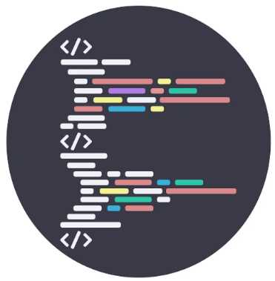
Introducción a la Programación
INGENIERÍA DE SISTEMAS Y COMPUTACIÓN
Hardware
Software
https://www.goodcore.co.uk/blog/types-of-software/
https://img.freepik.com/vector-premium/computadora-hardware-tecnica-moderna-equipos-digitales_109722-624.jpg?w=2000

Slide 13
Introducción a la Programación
INGENIERÍA DE SISTEMAS Y COMPUTACIÓN
Hardware
Software
Software de sistema
Software de aplicación
https://www.goodcore.co.uk/blog/types-of-software/
https://img.freepik.com/vector-premium/computadora-hardware-tecnica-moderna-equipos-digitales_109722-624.jpg?w=2000

Slide 14
Introducción a la Programación
INGENIERÍA DE SISTEMAS Y COMPUTACIÓN
Entrada
Procesamiento
Salida
- Imagenes
- Sonidos
- Movimientos del mouse
Unidad Central de Procesamiento
Unidad de Procesamiento Gráfico
Información

Slide 15
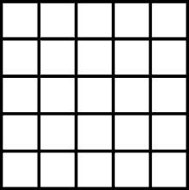
Introducción a la Programación
INGENIERÍA DE SISTEMAS Y COMPUTACIÓN
Entrada
Procesamiento
Salida
- Imagenes
- Sonidos
- Movimientos del mouse
Unidad Central de Procesamiento
Unidad de Procesamiento Gráfico
Información
Código fuente
Memoria de Acceso Aleatorio
Código objeto

Slide 16
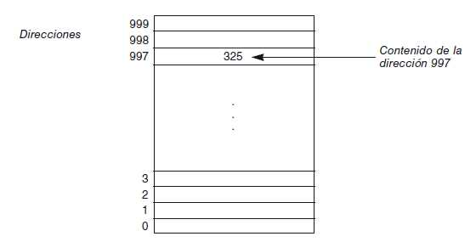
Random Access Memory (RAM)
Introducción a la Programación
INGENIERÍA DE SISTEMAS Y COMPUTACIÓN
Representación

Slide 17
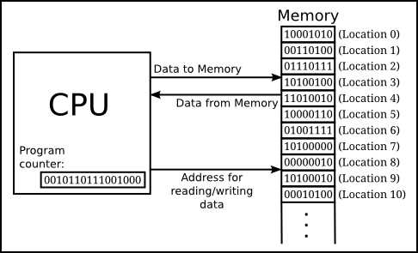
Random Access Memory (RAM)
Introducción a la Programación
INGENIERÍA DE SISTEMAS Y COMPUTACIÓN
Representación
https://math.hws.edu/eck/cs124/javanotes7/c1/s1.html

Slide 18
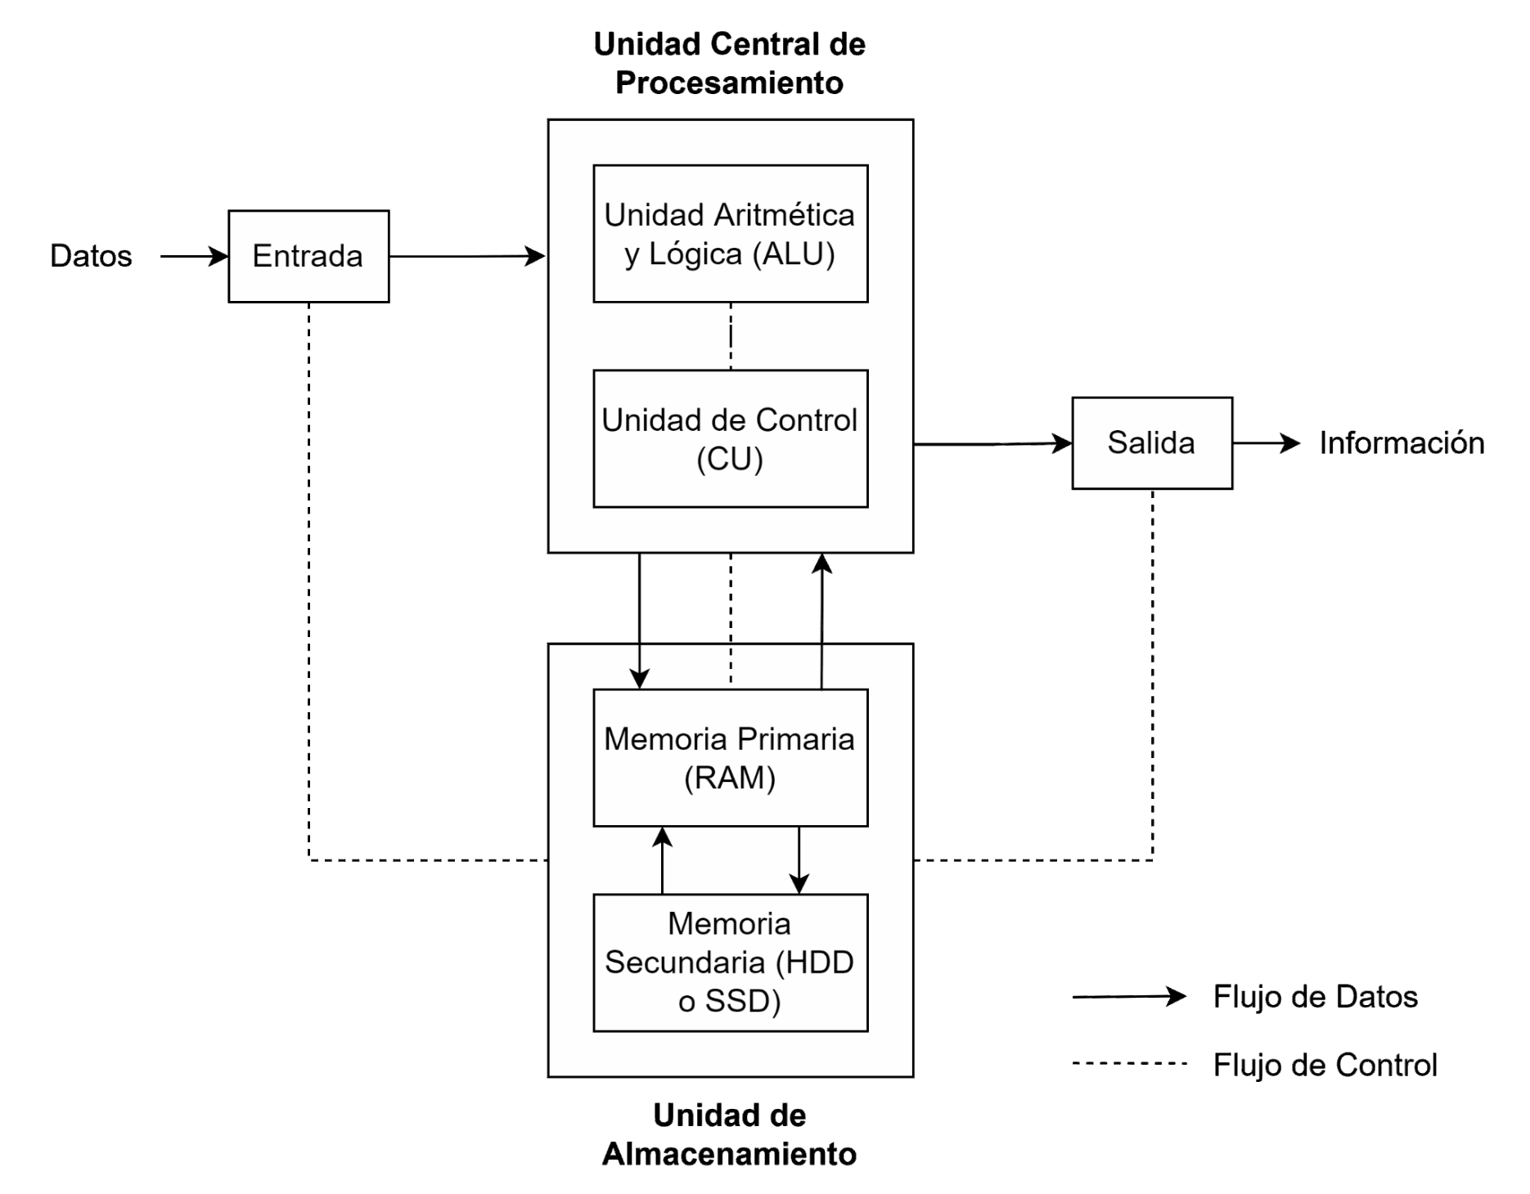
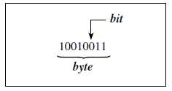
Diagrama de Funcionamiento de un computador
Introducción a la Programación
INGENIERÍA DE SISTEMAS Y COMPUTACIÓN
Notes:
Enlaces:
https://www.tutorialandexample.com/block-diagram-of-a-computer
https://www.tutorialsmate.com/2020/04/block-diagram-of-computer.html

Slide 19
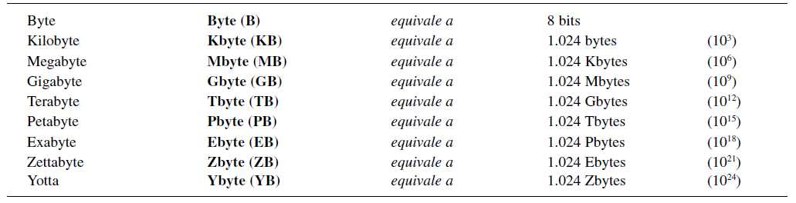
Unidades de medida de memoria
Introducción a la Programación
INGENIERÍA DE SISTEMAS Y COMPUTACIÓN
Notes:
Enlaces:
https://www.tutorialandexample.com/block-diagram-of-a-computer
https://www.tutorialsmate.com/2020/04/block-diagram-of-computer.html

Slide 20
Algoritmos
INGENIERÍA DE SISTEMAS Y COMPUTACIÓN

Slide 21
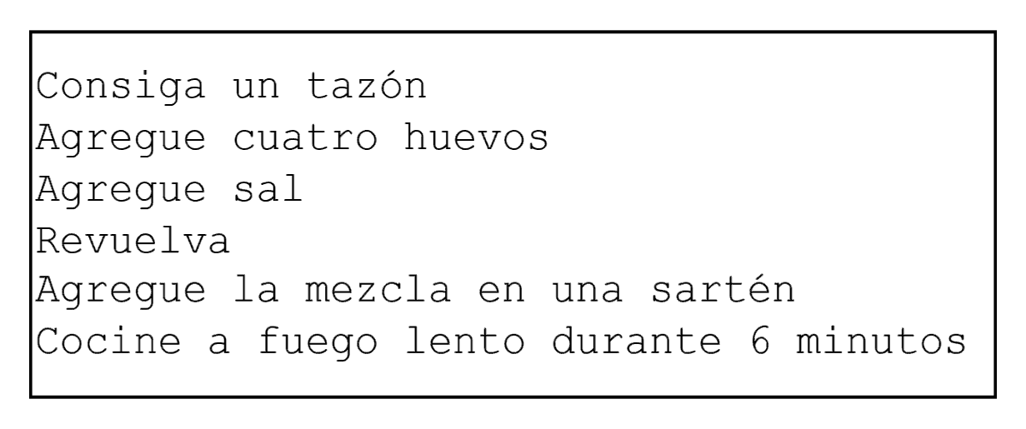
Algoritmos
INGENIERÍA DE SISTEMAS Y COMPUTACIÓN
Un algoritmo puede ser definido como “una lista bien definida, ordenada y finita de operaciones o pasos, que permite encontrar la solución a un problema determinado. Dado un estado inicial y una entrada, es a través de pasos sucesivos y bien definidos que se llega a un estado final, en el que se obtiene una solución”
“Las instrucciones para el ordenador se escriben en un lenguaje de programación y constituyen un código de programa”

Slide 22
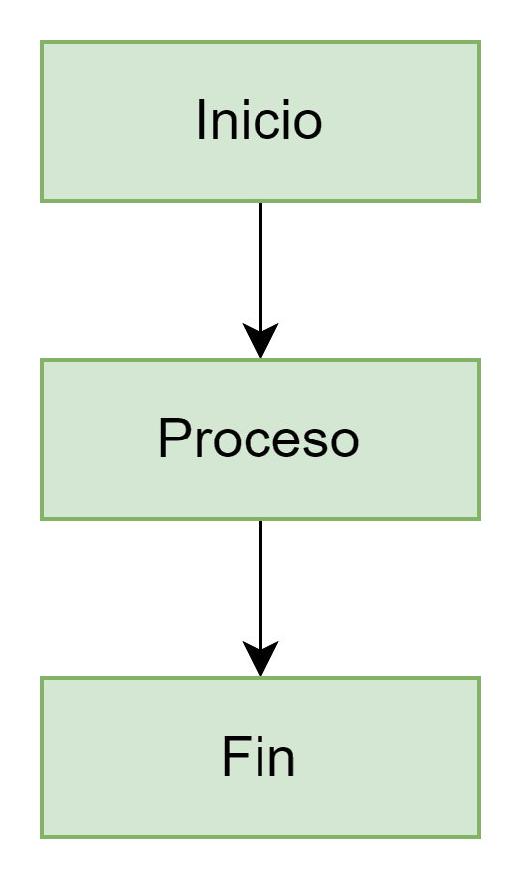
Propiedades y partes de un algoritmo
Algoritmos
INGENIERÍA DE SISTEMAS Y COMPUTACIÓN
Un algoritmo debe ser:
Finito: el algoritmo debe tener un número limitado de pasos.
Preciso: claro con la indicación y secuencia de los pasos a seguir.
Definido: si se sigue el algoritmo n veces, siempre se debe obtener el mismo resultado.
Legible (en lo posible): la manera de expresarlo debe ser clara, de forma que sea fácil de leer y de entender.

Slide 23
Codificación vs Programación
Algoritmos
INGENIERÍA DE SISTEMAS Y COMPUTACIÓN
La codificación es la traducción de lenguaje natural a comandos de máquina.
Para codificar, se usan lenguajes intermedios para escribir cada una de las acciones que debe ejecutar un computador.
La programación es el proceso que se usa para desarrollar aplicaciones de software. Implica el análisis, modelaje, planeación y puesta a punto de una solución que puede materializarse en una aplicación de software.

Slide 24
Algoritmos
INGENIERÍA DE SISTEMAS Y COMPUTACIÓN
Programación vs. Codificación
Codificación
Programación
Qué es
Traducción del lenguaje natural a instrucciones que pueda ejecutar un computador usando un lenguaje de programación.
Proceso de desarrollo de una solución de software completa.
Herramienta
Un editor de texto puede ser suficiente.
Herramientas de análisis, programas de modelado, generadores de código y frameworks de pruebas
Conocimiento
Conocimiento de un lenguaje, su sintaxis y sus palabras clave.
Experiencia en el desarrollo de algoritmos, modelaje de problemas, procesamiento de datos y gestión de proyectos.
Metodología
Enfoque de ensayo y error. No se requiere preparación previa.
Enfoque basado en una metodología de desarrollo.
Resultado
Solución simple o parte de un proyecto.
Aplicación lista para su uso.

Slide 25
Tipos de lenguajes de Programación
INGENIERÍA DE SISTEMAS Y COMPUTACIÓN

Slide 26
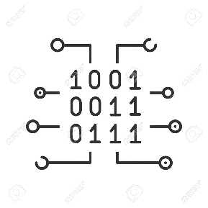
Nivel de Abstracción
Tipos de lenguajes de Programación
INGENIERÍA DE SISTEMAS Y COMPUTACIÓN
Lenguaje de bajo nivel
Lenguaje de máquina o ensamblador
“Sus instrucciones ejercen un control directo sobre el hardware y están condicionados por la estructura física de las computadoras que lo soportan”
Notes:
Enlaces:
https://en.wikipedia.org/wiki/Low-level_programming_language
https://es.wikipedia.org/wiki/Lenguaje_de_bajo_nivel
https://www.clasesdeinformaticaweb.com/entornos-de-desarrollo-de-software/lenguajes-de-programacion-evolucion-y-clasificacion/
https://conceptobasicodecomputacion.weebly.com/lenguaje-de-alto-medio-y-bajo-nivel.html

Slide 27


Nivel de Abstracción
Tipos de lenguajes de Programación
INGENIERÍA DE SISTEMAS Y COMPUTACIÓN
Lenguaje de medio nivel
Lenguaje de bajo nivel
“Pertenecen a la segunda generación y permiten ciertos manejos de bajo nivel. Dependen de literales en ensamblador (tiene que ser traducido al lenguaje máquina)”
Lenguaje de máquina o ensamblador
“Sus instrucciones ejercen un control directo sobre el hardware y están condicionados por la estructura física de las computadoras que lo soportan”
Notes:
Enlaces:
https://en.wikipedia.org/wiki/Low-level_programming_language
https://es.wikipedia.org/wiki/Lenguaje_de_bajo_nivel
https://www.clasesdeinformaticaweb.com/entornos-de-desarrollo-de-software/lenguajes-de-programacion-evolucion-y-clasificacion/
https://conceptobasicodecomputacion.weebly.com/lenguaje-de-alto-medio-y-bajo-nivel.html

Slide 28




Nivel de Abstracción
Tipos de lenguajes de Programación
INGENIERÍA DE SISTEMAS Y COMPUTACIÓN
Lenguaje de alto nivel
Lenguaje de medio nivel
“Se aproxima más al lenguaje natural humano, por lo que su forma de programar es mucho más entendible e intuitiva. Permite escribir un código válido para diversas máquinas o sistemas operativos”
Lenguaje de bajo nivel
“Pertenecen a la segunda generación y permiten ciertos manejos de bajo nivel. Dependen de literales en ensamblador (tiene que ser traducido al lenguaje máquina)”
Lenguaje de máquina o ensamblador
“Sus instrucciones ejercen un control directo sobre el hardware y están condicionados por la estructura física de las computadoras que lo soportan”
Notes:
Enlaces:
https://en.wikipedia.org/wiki/Low-level_programming_language
https://es.wikipedia.org/wiki/Lenguaje_de_bajo_nivel
https://www.clasesdeinformaticaweb.com/entornos-de-desarrollo-de-software/lenguajes-de-programacion-evolucion-y-clasificacion/
https://conceptobasicodecomputacion.weebly.com/lenguaje-de-alto-medio-y-bajo-nivel.html

Slide 29
Otras clasificaciones
Tipos de lenguajes de Programación
INGENIERÍA DE SISTEMAS Y COMPUTACIÓN
Los lenguajes de programación también se pueden clasificar según su:
Forma de ejecución: compilados, interpretados.
Paradigma de programación: imperativos, declarativos, procedimentales, orientados a objetos, funcionales, lógicos.
Notes:
Enlaces:
https://en.wikipedia.org/wiki/Low-level_programming_language
https://es.wikipedia.org/wiki/Lenguaje_de_bajo_nivel
https://www.clasesdeinformaticaweb.com/entornos-de-desarrollo-de-software/lenguajes-de-programacion-evolucion-y-clasificacion/
https://conceptobasicodecomputacion.weebly.com/lenguaje-de-alto-medio-y-bajo-nivel.html

Slide 30


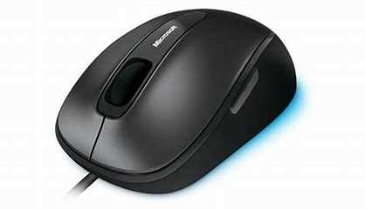

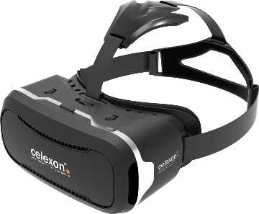

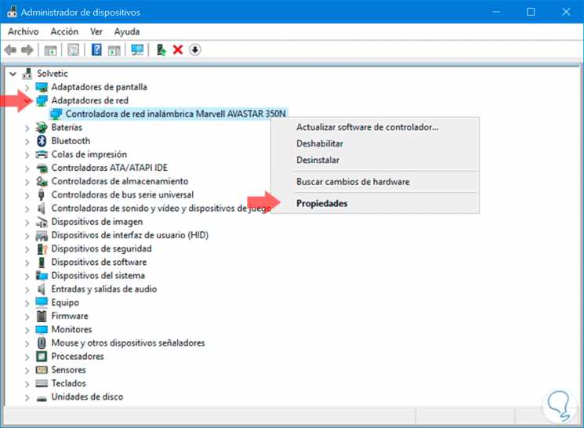
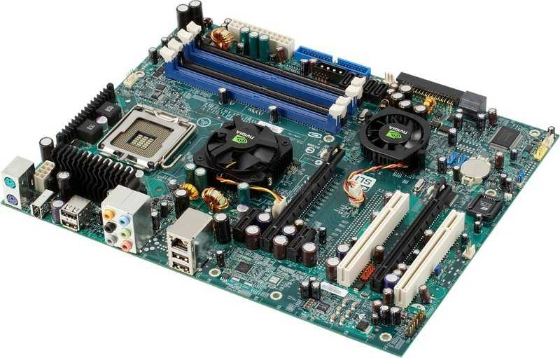
Pausa activa
¿cuales son hardware o software?
INGENIERÍA DE SISTEMAS Y COMPUTACIÓN

Slide 31
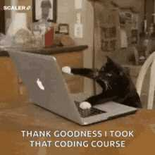
Historia de la Programación
INGENIERÍA DE SISTEMAS Y COMPUTACIÓN

Slide 32

Historia de la Programación
INGENIERÍA DE SISTEMAS Y COMPUTACIÓN
Linea del tiempo
Notes:
El gato del tiempo, y el hilo de la historia de la programación

Slide 33
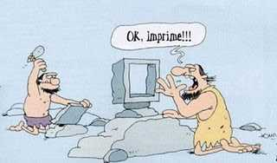

Historia de la Programación
INGENIERÍA DE SISTEMAS Y COMPUTACIÓN
Che y pensar que para esos días los ingleses estaban sacando a los argentinos de las Maldivas
1833
Charles Babbage & Ada Louelace
Primer diseño de una computadora orientada a resolver operaciones matemáticas
Notes:
Charles Babbage & Ada Louelace: Primer diseño de una computadora orientada a resolver operaciones matemáticas y el planteamiento del primer algoritmo (entiéndase como un conjunto de instrucciones) para utilizar sobre el diseño de la computadora, años después se comprobaría que de haber implementado dicha maquina esta hubiera funcionado y el algoritmo hubiera sido funcional.

Slide 34
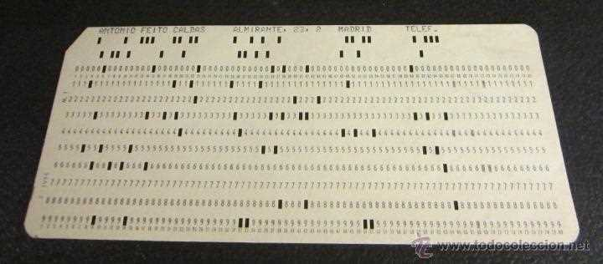

Historia de la Programación
INGENIERÍA DE SISTEMAS Y COMPUTACIÓN
Tabuladora Hollerith
&
IBM
1887-1896
tecnología de procesamiento de tarjetas perforadas
En Atenas se realizan los primeros Juegos Olímpicos de la era moderna
1833
Charles Babbage & Ada Louelace
Notes:
Tabuladora Hollerith: Herman Hollerith desarrolló la tecnología de procesamiento de tarjetas perforadas de datos para el censo de los Estados Unidos de América de 1890 y fundó la compañía Tabulating Machine Company (1896) la cual fue una de las tres compañías que se unieron para formar la Computing Tabulating Recording Corporation (CTR), luego renombrada IBM.

Slide 35
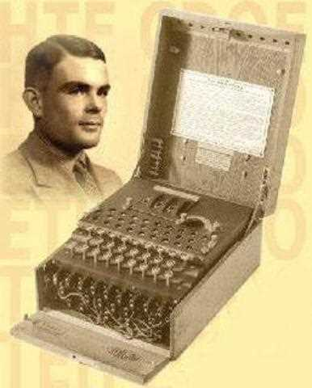

Historia de la Programación
INGENIERÍA DE SISTEMAS Y COMPUTACIÓN
Tabuladora Hollerith
&
IBM
1887-1896
Alan turing: La máquina universal
1936
Por estos días la codificación y decodificación se consideraban un arte siendo una herramienta excepcional para la gestión de recursos en la guerra
1833
Charles Babbage & Ada Louelace
Notes:
Alan Turing: El planteo la teoría de la máquina universal, una máquina que una vez dadas unas instrucciones puntuales, estas podrían ser reproducidas por dicha máquina, que quiere decir esto, que serían máquinas re-programables, naciendo con él, el primer concepto de lenguaje de programación “Un turing completo”, sin embargo hasta este punto, esto seguía siendo teoría, existían grandes retos, especialmente en relación con el nivel tecnológico de la época, donde por ese entonces se estaba librando una guerra mundial.

Slide 36


Historia de la Programación
INGENIERÍA DE SISTEMAS Y COMPUTACIÓN
El álgebra Booleana se basa en el concepto de 0’s y 1’s donde este se trasladaba al TRUE=1 or FALSE=0 y permite interpretar conjuntos binarios en cifras decimales resolviendo así cálculos y problemas matemáticos.
Tabuladora Hollerith
&
IBM
1887-1896
Alan turing: La máquina universal
1936
1833
Charles Babbage & Ada Louelace
1937
Claude Shannon:
El algebra booleana
VS
operaciones matemáticas
Notes:
Claude Shannon: demostró cómo el álgebra booleana se podía utilizar en el análisis y la síntesis de la conmutación y de los circuitos digitales. La tesis despertó un interés considerable cuando apareció en 1938 en las publicaciones especializadas, padre fundador de la teoría matemática de la comunicación.

Slide 37
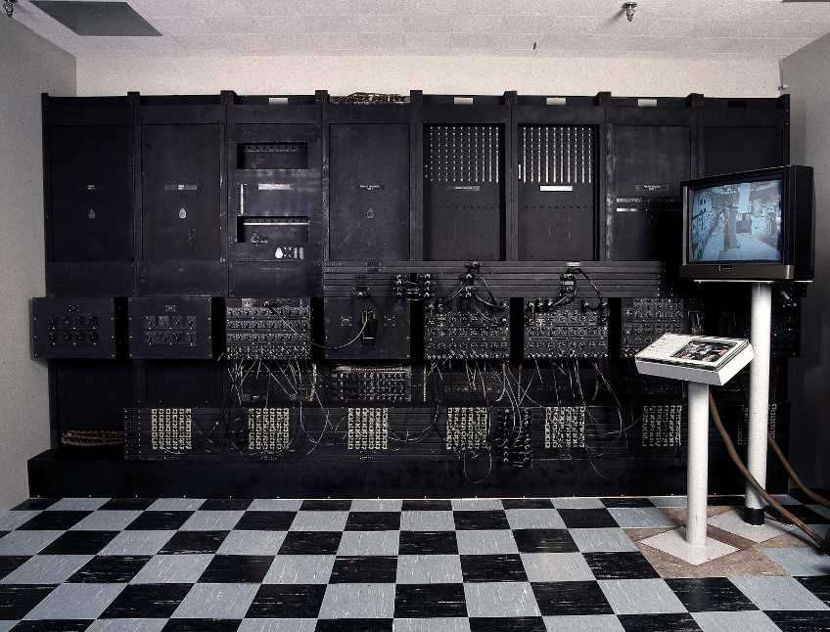

Historia de la Programación
INGENIERÍA DE SISTEMAS Y COMPUTACIÓN
Jorge Luis Borges publica Deutsches Requiem una de sus famosas obras ficcionando las experiencias del holocausto
Tabuladora Hollerith
&
IBM
1887-1896
Alan turing: La máquina universal
1936
1833
Charles Babbage & Ada Louelace
1937
Claude Shannon:
El algebra booleana
VS
operaciones matemáticas
1946
ENIAC: Primera computadora
Notes:
ENIAC: La primera computadora creada con unas características enormes pesando 30 toneladas, diseñada por John W. Mauchly (1907-1980) y John Presper Eckert (1919-1995). Sin embargo, en esos tiempos revolucionarios, antes de usar el término computadora en estos objetos, este se utilizaba en mujeres que eran usadas para realizar calculos rápidos, esto daría consigo un salto enorme al volverse estas mujeres, las que fomentarán las bases para la programación de los ordenadores, ya que eran las encargadas de llevar a cabo los cálculos secretos para determinar una trayectoría, estas serían conocidas como “Las mujeres del ENIAC” (Película: Top Secret Rosies: The Female 'Computers' of WWII)

Slide 38
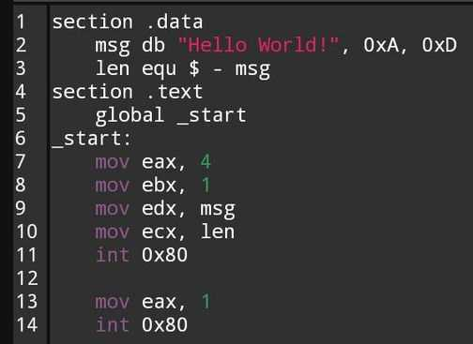

Historia de la Programación
INGENIERÍA DE SISTEMAS Y COMPUTACIÓN
Tabuladora Hollerith
&
IBM
1887-1896
Alan turing: La máquina universal
1936
El lenguaje ensamblador y el shortcode 1949-1950
Uno de los mayores fallos del lenguaje ensamblador era que para poder usarlo primero debía entenderse la “arquitectura” de la computadora, esto generaba grandes problemas al cambiar de computadora o si la persona encargada se ponía enferma :(
1833
Charles Babbage & Ada Louelace
1937
Claude Shannon:
El algebra booleana
VS
operaciones matemáticas
1946
ENIAC: Primera computadora
Notes:
Lenguaje ensamblador: la Calculadora Automática de Almacenamiento Electrónico de Retardo fue la primera en usar lenguaje ensamblador, que se consideró un lenguaje de programación de computadoras de bajo nivel que rompió el complejo lenguaje de los códigos de máquina. Esto significa que las instrucciones para trabajar una computadora se pusieron en términos más simplificados. El shortcode fue mencionado por primera vez por John McCauley a principios de 1949, pero no fue utilizado hasta finales de 1949 y principios de 1950 por William Schmitt para beneficiar los procedimientos de la computadora BINAC, así como el UNIVAC.

Slide 39

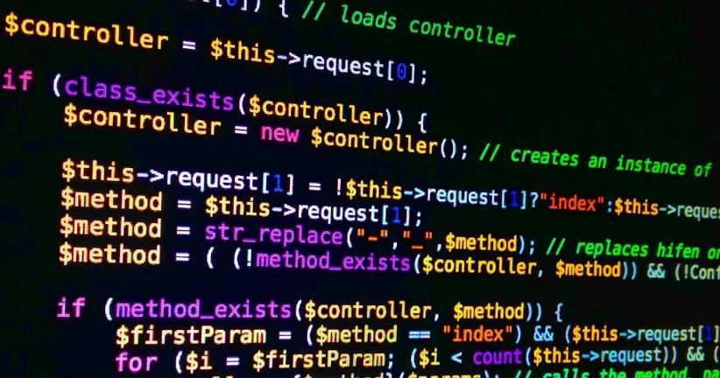
Historia de la Programación
INGENIERÍA DE SISTEMAS Y COMPUTACIÓN
Por esta época, las pruebas nucleares se volvieron el pan de cada día de la agenda internacional afectando así ecológicamente a una cantidad enorme de ecosistemas y volviéndose una situación…más que peliaguda
Tabuladora Hollerith
&
IBM
1887-1896
Alan turing: La máquina universal
1936
El lenguaje ensamblador y el shortcode 1949-1950
1833
Charles Babbage & Ada Louelace
1937
Claude Shannon:
El algebra booleana
VS
operaciones matemáticas
1946
ENIAC: Primera computadora
1952
Alick Glennie:
Autocode fue el primer lenguaje de programación compilado
Notes:
En 1952, Alick Glennie creó el término Autocode que significa "una familia de lenguajes de programación".Era un científico informático que inicialmente usó autocode para la computadora Mark 1. El IBM Automatic Sequence Controlled Calculator, más conocido como Harvard Mark I o Mark I, fue el primer ordenador electromecánico, construido en IBM y enviado a Harvard 1944

Slide 40

Historia de la Programación
INGENIERÍA DE SISTEMAS Y COMPUTACIÓN
Tabuladora Hollerith
&
IBM
1887-1896
Alan turing: La máquina universal
1936
El lenguaje ensamblador y el shortcode 1949-1950
John Backus:
FORTRAN
1957
A Colombia llega el primer computador
1833
Charles Babbage & Ada Louelace
1937
Claude Shannon:
El algebra booleana
VS
operaciones matemáticas
1946
ENIAC: Primera computadora
1952
Alick Glennie:
Autocode fue el primer lenguaje de programación compilado
Notes:
En 1957, John Backus implementó el FORmula TRANslation (FORTRAN), que es el lenguaje de programación de computadoras más antiguo que todavía se usa hoy en día en todo el país. El FORTRAN fue desarrollado para resolver problemas matemáticos, estadísticos y científicos.

Slide 41

Historia de la Programación
INGENIERÍA DE SISTEMAS Y COMPUTACIÓN
La nave espacial soviética Sputnik 2 se desintegra con el cuerpo de la perra Laika (el primer ser vivo terráqueo en el espacio) en su interior al entrar en contacto con la atmósfera.
Tabuladora Hollerith
&
IBM
1887-1896
Alan turing: La máquina universal
1936
El lenguaje ensamblador y el shortcode 1949-1950
John Backus:
FORTRAN
1957
1937
Claude Shannon:
El algebra booleana
VS
operaciones matemáticas
1952
Alick Glennie:
Autocode fue el primer lenguaje de programación compilado
1958
Algorithmic language (ALGOL) and List Processor (LISP)
1833
Charles Babbage & Ada Louelace
1946
ENIAC: Primera computadora
Notes:
En 1958 El lenguaje algorítmico (ALGOL) y el procesador de listas (LISP) fueron creados en 1958. ALGOL fue desarrollado por varios informáticos europeos y estadounidenses y fue considerado como el comienzo de muchos lenguajes de programación populares, incluidos C, Java, C ++ y Pascal. John McCarthy creó LISP con fines de inteligencia artificial (IA). Actualmente es uno de los lenguajes de programación de computadoras más antiguos que aún se utilizan. Muchas personas y empresas continúan usando LISP en lugar de otros programas como Python o Ruby.

Slide 42

Historia de la Programación
INGENIERÍA DE SISTEMAS Y COMPUTACIÓN
Programar en lenguaje ensamblador era tan horrible que muchos programadores pasaban jornadas extensas 8 a 12 horas, para poder hacer cálculos de dificultad moderada, ahora imagina cuanto te hubiera costado calcular que esa persona no te ama
Tabuladora Hollerith
&
IBM
1887-1896
Alan turing: La máquina universal
1936
El lenguaje ensamblador y el shortcode 1949-1950
John Backus:
FORTRAN
1957
Dr. Grace Murray Hopper:
COBOL
1959
1937
Claude Shannon:
El algebra booleana
VS
operaciones matemáticas
1952
Alick Glennie:
Autocode fue el primer lenguaje de programación compilado
1958
Algorithmic language (ALGOL) and List Processor (LISP)
1833
Charles Babbage & Ada Louelace
1946
ENIAC: Primera computadora
Notes:
El Common Business Oriented Language (COBOL) fue inventado por primera vez en 1959 por la Dra. Este fue un gran hito para la historia de los lenguajes de programación, ya que es el lenguaje de programación de computadoras detrás de cajeros automáticos, teléfonos celulares y fijos, señales de tráfico, procesadores de tarjetas de crédito y mucho más. COBOL se implementó para ejecutarse en todos los tipos de computadoras y todavía se usa regularmente en los sistemas bancarios de hoy.

Slide 43

Historia de la Programación
INGENIERÍA DE SISTEMAS Y COMPUTACIÓN
Paul Simon escribió The sound of silence una de sus canciones más icónicas que posteriormente marcaría unos excelentes memes
Tabuladora Hollerith
&
IBM
1887-1896
Alan turing: La máquina universal
1936
El lenguaje ensamblador y el shortcode 1949-1950
John Backus:
FORTRAN
1957
Dr. Grace Murray Hopper:
COBOL
1959
1937
Claude Shannon:
El algebra booleana
VS
operaciones matemáticas
1952
Alick Glennie:
Autocode fue el primer lenguaje de programación compilado
1958
Algorithmic language (ALGOL) and List Processor (LISP)
1964
John G. Kemeny and Thomas E. Kurtz at Dartmouth:
BASIC
1833
Charles Babbage & Ada Louelace
1946
ENIAC: Primera computadora
Notes:
Los estudiantes que asisten a Dartmouth College crearon el Código de Instrucción Simbólica de Uso Múltiple para Principiantes (BASIC) en 1964. Su propósito era ayudar a los estudiantes que no tenían mucha comprensión de las computadoras o las matemáticas. Más tarde, Paul Allen y Bill Gates trabajaron más en este lenguaje de programación, y se convirtió en el primer producto vendido de Microsoft.

Slide 44

Historia de la Programación
INGENIERÍA DE SISTEMAS Y COMPUTACIÓN
Dennis Ritchie y C
/
Donald Chamberlain and Raymond Boyce y SQL
1972
Tabuladora Hollerith
&
IBM
1887-1896
Alan turing: La máquina universal
1936
El lenguaje ensamblador y el shortcode 1949-1950
John Backus:
FORTRAN
1957
Dr. Grace Murray Hopper:
COBOL
1959
Se lanza la primera consola de videojuegos llamada ODYSSEY
1937
Claude Shannon:
El algebra booleana
VS
operaciones matemáticas
1952
Alick Glennie:
Autocode fue el primer lenguaje de programación compilado
1958
Algorithmic language (ALGOL) and List Processor (LISP)
1964
John G. Kemeny and Thomas E. Kurtz at Dartmouth:
BASIC
1833
Charles Babbage & Ada Louelace
1946
ENIAC: Primera computadora
Notes:
C fue creado por Dennis Ritchie para utilizarlo exclusivamente con el sistema operativo llamado Unix. La razón por la que se le dio el nombre de "C" es porque era un lenguaje de programación más reciente que derivaba del lenguaje "B". Apple, Google y Facebook son algunas de las principales empresas tecnológicas que siguen utilizando el lenguaje de programación C.
El lenguaje de consulta estructurado (SQL) fue generado por primera vez por Donald Chamberlain y Raymond Boyce para modificar y visualizar datos importantes que se almacenaban en los ordenadores. Muchas empresas siguen utilizando SQL en la actualidad, entre ellas Accenture y Microsoft.

Slide 45

Historia de la Programación
INGENIERÍA DE SISTEMAS Y COMPUTACIÓN
Dennis Ritchie y C
/
Donald Chamberlain and Raymond Boyce y SQL
1972
Tabuladora Hollerith
&
IBM
1887-1896
Alan turing: La máquina universal
1936
El lenguaje ensamblador y el shortcode 1949-1950
John Backus:
FORTRAN
1957
Dr. Grace Murray Hopper:
COBOL
1959
Dame mi espacio ¿si?
1937
Claude Shannon:
El algebra booleana
VS
operaciones matemáticas
1952
Alick Glennie:
Autocode fue el primer lenguaje de programación compilado
1958
Algorithmic language (ALGOL) and List Processor (LISP)
1964
John G. Kemeny and Thomas E. Kurtz at Dartmouth:
BASIC
1833
Charles Babbage & Ada Louelace
1946
ENIAC: Primera computadora
1991
Python - Guido van Rossum
&
Visual Basic
Notes:
Microsoft creó Visual Basic en 1991 para ayudar a los usuarios a arrastrar y soltar códigos a través de una interfaz de usuario geográfica. Mediante el uso de Visual Basic, los particulares y las empresas pueden seleccionar y cambiar fácilmente un gran conjunto de códigos a la vez.
Python es uno de los lenguajes de programación informática más conocidos. Fue creado en 1991 por Guido Van Rossum para dar soporte a diversos estilos de programación. Yahoo, Spotify y Google son sólo algunas de las empresas que siguen utilizando ampliamente este programa a día de hoy.
El lenguaje de consulta estructurado (SQL) fue generado por primera vez por Donald Chamberlain y Raymond Boyce para modificar y visualizar datos importantes que se almacenaban en los ordenadores. Muchas empresas siguen utilizando SQL en la actualidad, entre ellas Accenture y Microsoft.

Slide 46

Historia de la Programación
INGENIERÍA DE SISTEMAS Y COMPUTACIÓN
Dennis Ritchie y C
/
Donald Chamberlain and Raymond Boyce y SQL
1972
James Gosling y Java
/
Brendan Eich y JavaScript
/
PHP
1995
Tabuladora Hollerith
&
IBM
1887-1896
Alan turing: La máquina universal
1936
El lenguaje ensamblador y el shortcode 1949-1950
John Backus:
FORTRAN
1957
Dr. Grace Murray Hopper:
COBOL
1959
1937
Claude Shannon:
El algebra booleana
VS
operaciones matemáticas
1952
Alick Glennie:
Autocode fue el primer lenguaje de programación compilado
1958
Algorithmic language (ALGOL) and List Processor (LISP)
1964
John G. Kemeny and Thomas E. Kurtz at Dartmouth:
BASIC
1991
Python - Guido van Rossum
1833
Charles Babbage & Ada Louelace
1946
ENIAC: Primera computadora
Notes:
James Gosling creó Java para un proyecto de televisión interactiva. Es uno de los lenguajes de programación más utilizados en la actualidad en dispositivos móviles y ordenadores.
Brendan Eich desarrolló JavaScript en 1995 para ayudar a las personas a crear páginas web, navegadores, widgets y documentos PDF. La mayoría de los sitios web a los que se accede utilizan JavaScript, como Mozilla Firefox, Gmail y Adobe Photoshop.
El Preprocesador de Hipertexto (PHP) se introdujo por primera vez en 1995 como Página Personal. Su objetivo es ayudar a particulares y empresas a crear y actualizar sus sitios web. Varias empresas siguen dependiendo de PHP, como Wikipedia, WordPress, Facebook y muchas más.

Slide 47
Lógica de Programación
INGENIERÍA DE SISTEMAS Y COMPUTACIÓN

Slide 48
Definición
Lógica de Programación
INGENIERÍA DE SISTEMAS Y COMPUTACIÓN
“Aplicar todos los conceptos de algoritmos, la definición paso a paso y trasladar toda la lógica del algoritmo desarrollado a un lenguaje de programación”

Slide 49
Definición
Lógica de Programación
INGENIERÍA DE SISTEMAS Y COMPUTACIÓN
“Aplicar todos los conceptos de algoritmos, la definición paso a paso y trasladar toda la lógica del algoritmo desarrollado a un lenguaje de programación”
Principales
Definición
Análisis
Fases de desarrollo de un programa
Diseño
Implementación

Slide 50
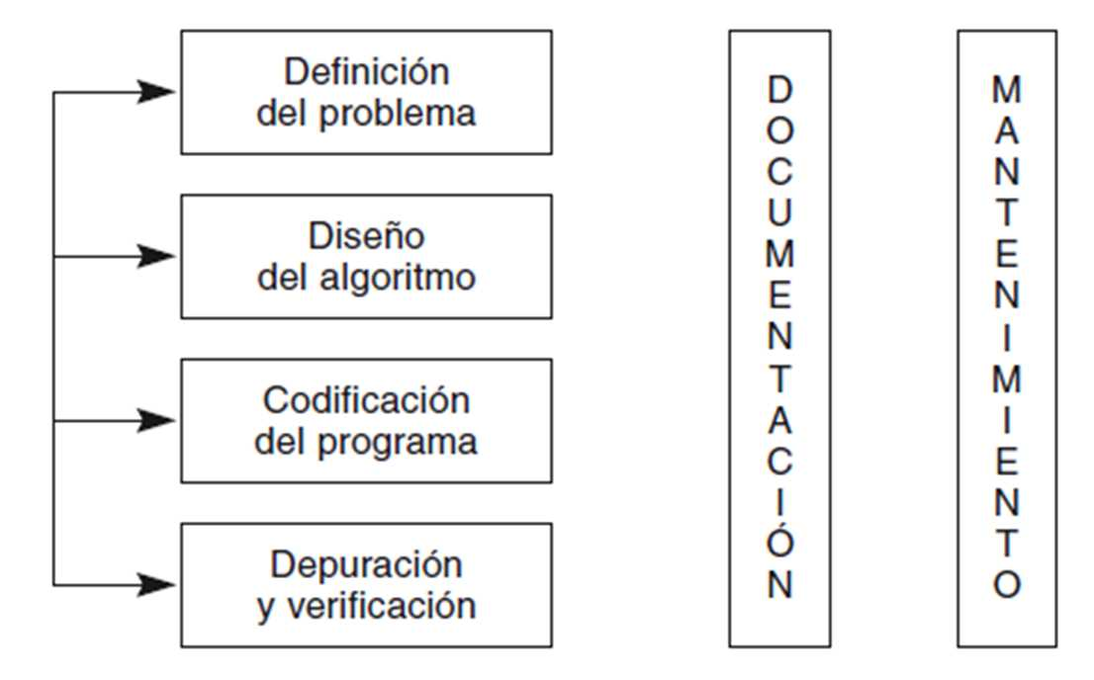
Fases de desarrollo de un programa
Lógica de Programación
INGENIERÍA DE SISTEMAS Y COMPUTACIÓN
Definición y análisis del problema
Diseño de algoritmos
Diagrama de flujo
Pseudocódigo
Codificación del programa
Depuración y verificación del programa
Documentación
Mantenimiento

Slide 51

Lógica de Programación
INGENIERÍA DE SISTEMAS Y COMPUTACIÓN
Pasos 1 a 4:
Diseño del Algoritmo
Paso 5:
Codificación
¡Bien!
Paso 6:
Prueba del programa
Errores algorítmicos
Errores de codificación
El programa parece correcto
Paso 7:
Depuración del programa
El programa es incorrecto
Fuente: Programming Fundamentals - Duke University

Slide 52
3
4
2
1
5
Lógica de Programación
INGENIERÍA DE SISTEMAS Y COMPUTACIÓN
Desarrollo del algoritmo
Desarrollar una instancia del problema.
Desarrollar una instancia del problema.
Desarrollar una instancia del problema.
Generalizar los pasos desarrollados en 2
Desarrollar una instancia del problema.
Desarrollar una instancia del problema.
Escribir exactamente lo que se hizo.
Probar los pasos generalizados
Traducir el algoritmo a código.
El desarrollo del algoritmo se realiza antes del proceso de codificación

Slide 53

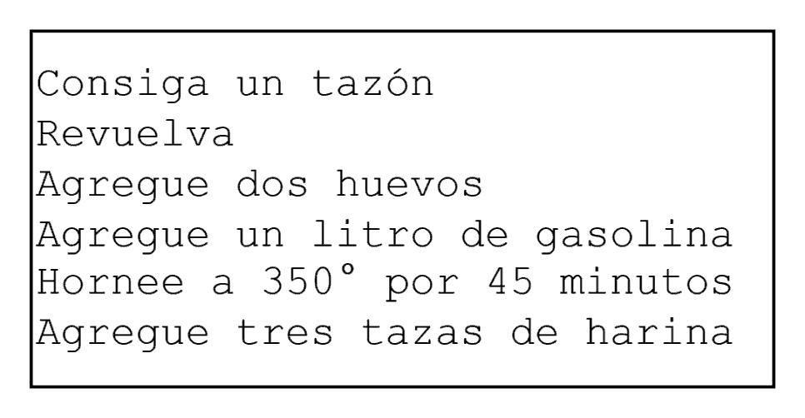
Errores
Lógica de Programación
INGENIERÍA DE SISTEMAS Y COMPUTACIÓN
Cada lenguaje de programación tiene reglas que rigen el uso de las palabras y la puntuación. Estas reglas se llaman sintaxis del lenguaje. Los errores en el uso de un lenguaje son errores de sintaxis.
Un algoritmo también debe seguir pasos lógicos de lo contrario podemos obtener un resultado incorrecto o inesperado.

Slide 54
Errores
Lógica de Programación
INGENIERÍA DE SISTEMAS Y COMPUTACIÓN
Cada lenguaje de programación tiene reglas que rigen el uso de las palabras y la puntuación. Estas reglas se llaman sintaxis del lenguaje. Los errores en el uso de un lenguaje son errores de sintaxis.
Un algoritmo también debe seguir pasos lógicos de lo contrario podemos obtener un resultado incorrecto o inesperado.
Errores de sintaxis
El programa no se ejecuta
Errores lógicos
El programa se ejecuta pero el resultado es incorrecto

Slide 55
Pseudocódigo y Diagramas de flujo
INGENIERÍA DE SISTEMAS Y COMPUTACIÓN

Slide 56
Pseudocódigo y diagramas de flujo
INGENIERÍA DE SISTEMAS Y COMPUTACIÓN
Es una forma de representar el algoritmo, de modo que sea más legible y explicable. Se encuentra en un punto medio entre las explicaciones mediante lenguaje natural y el código fuente.

Slide 57
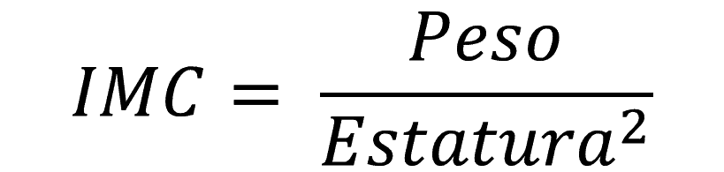
Pseudocódigo y diagramas de flujo
INGENIERÍA DE SISTEMAS Y COMPUTACIÓN
Es una forma de representar el algoritmo, de modo que sea más legible y explicable. Se encuentra en un punto medio entre las explicaciones mediante lenguaje natural y el código fuente.
Ejemplo:
Se le pide calcular el Índice de Masa Corporal (IMC) dada la estatura (en metros) y el peso (en kilogramos) de una persona.

Slide 58
Pseudocódigo
Pseudocódigo y diagramas de flujo
INGENIERÍA DE SISTEMAS Y COMPUTACIÓN
“En Pseudocódigo las instrucciones se escriben en palabras similares al inglés o español, que facilitan tanto la escritura como la lectura de programas”
Entrada
Peso
Estatura
Operación/Proceso
Aplicar la ecuación del IMC
Potencia, división
Salida
IMC (número)

Slide 59
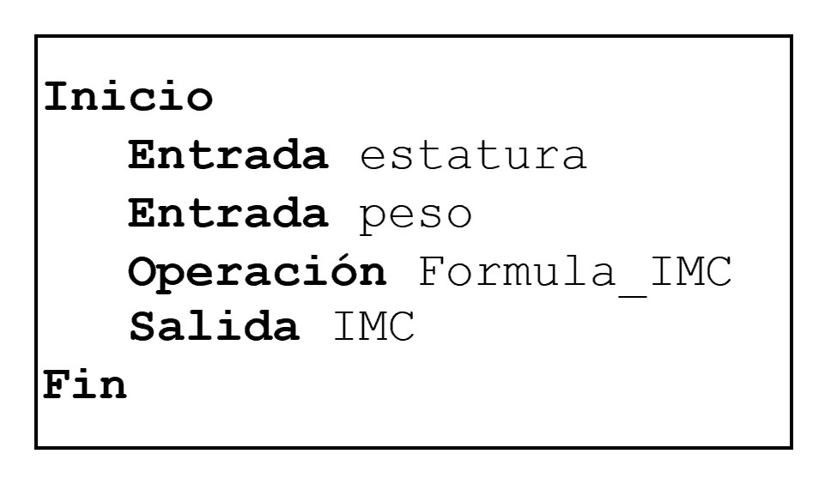
Pseudocódigo
Pseudocódigo y diagramas de flujo
INGENIERÍA DE SISTEMAS Y COMPUTACIÓN
“En Pseudocódigo las instrucciones se escriben en palabras similares al inglés o español, que facilitan tanto la escritura como la lectura de programas”
Entrada
Peso
Estatura
Operación/Proceso
Aplicar la ecuación del IMC
Potencia, división
Salida
IMC (número)

Slide 60
Diagrama de Flujo
Pseudocódigo y diagramas de flujo
INGENIERÍA DE SISTEMAS Y COMPUTACIÓN
“Un diagrama de flujo es una representación gráfica de un algoritmo. Permiten visualizar con más facilidad cómo se conectarán las declaraciones del programa”
Terminal, representa Inicio o Fin del programa
Decisión, indica operaciones lógicas o de comparación
Proceso, cualquier tipo de operación
Documento/Imprimir, dato o información que las personas pueden leer
Entrada/Salida, cualquier tipo de introducción o entrega de datos
Notes:
Enlaces:
https://www.zenflowchart.com/diagrama-de-flujo-simbologia

Slide 61
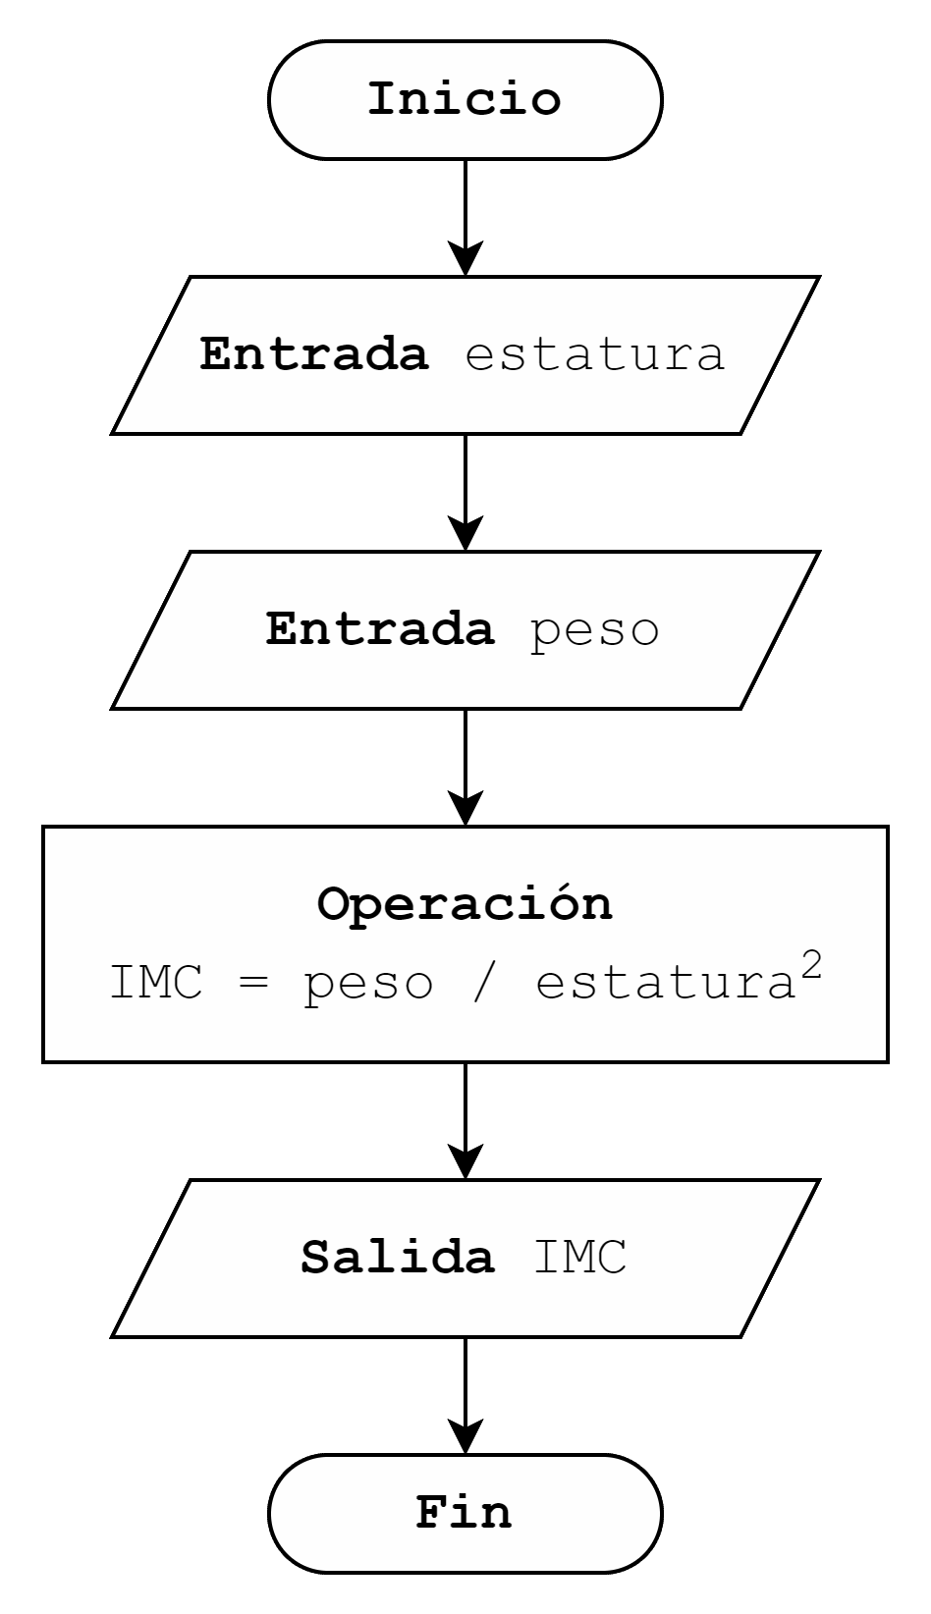
Ejemplo IMC Diagrama de Flujo
Pseudocódigo y diagramas de flujo
INGENIERÍA DE SISTEMAS Y COMPUTACIÓN

Slide 62


Ejemplo 2
Pseudocódigo y diagramas de flujo
INGENIERÍA DE SISTEMAS Y COMPUTACIÓN
Se le pide hacer tarjetas de invitación para un determinado número de personas. Tiene un listado de nombres, si la persona es conocida del anfitrión se hace una tarjeta.

Slide 63
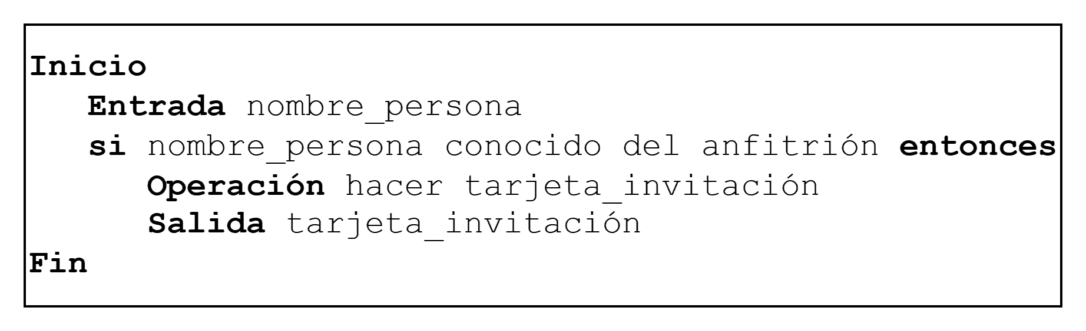
Pseudocódigo y diagramas de flujo
INGENIERÍA DE SISTEMAS Y COMPUTACIÓN

Slide 64
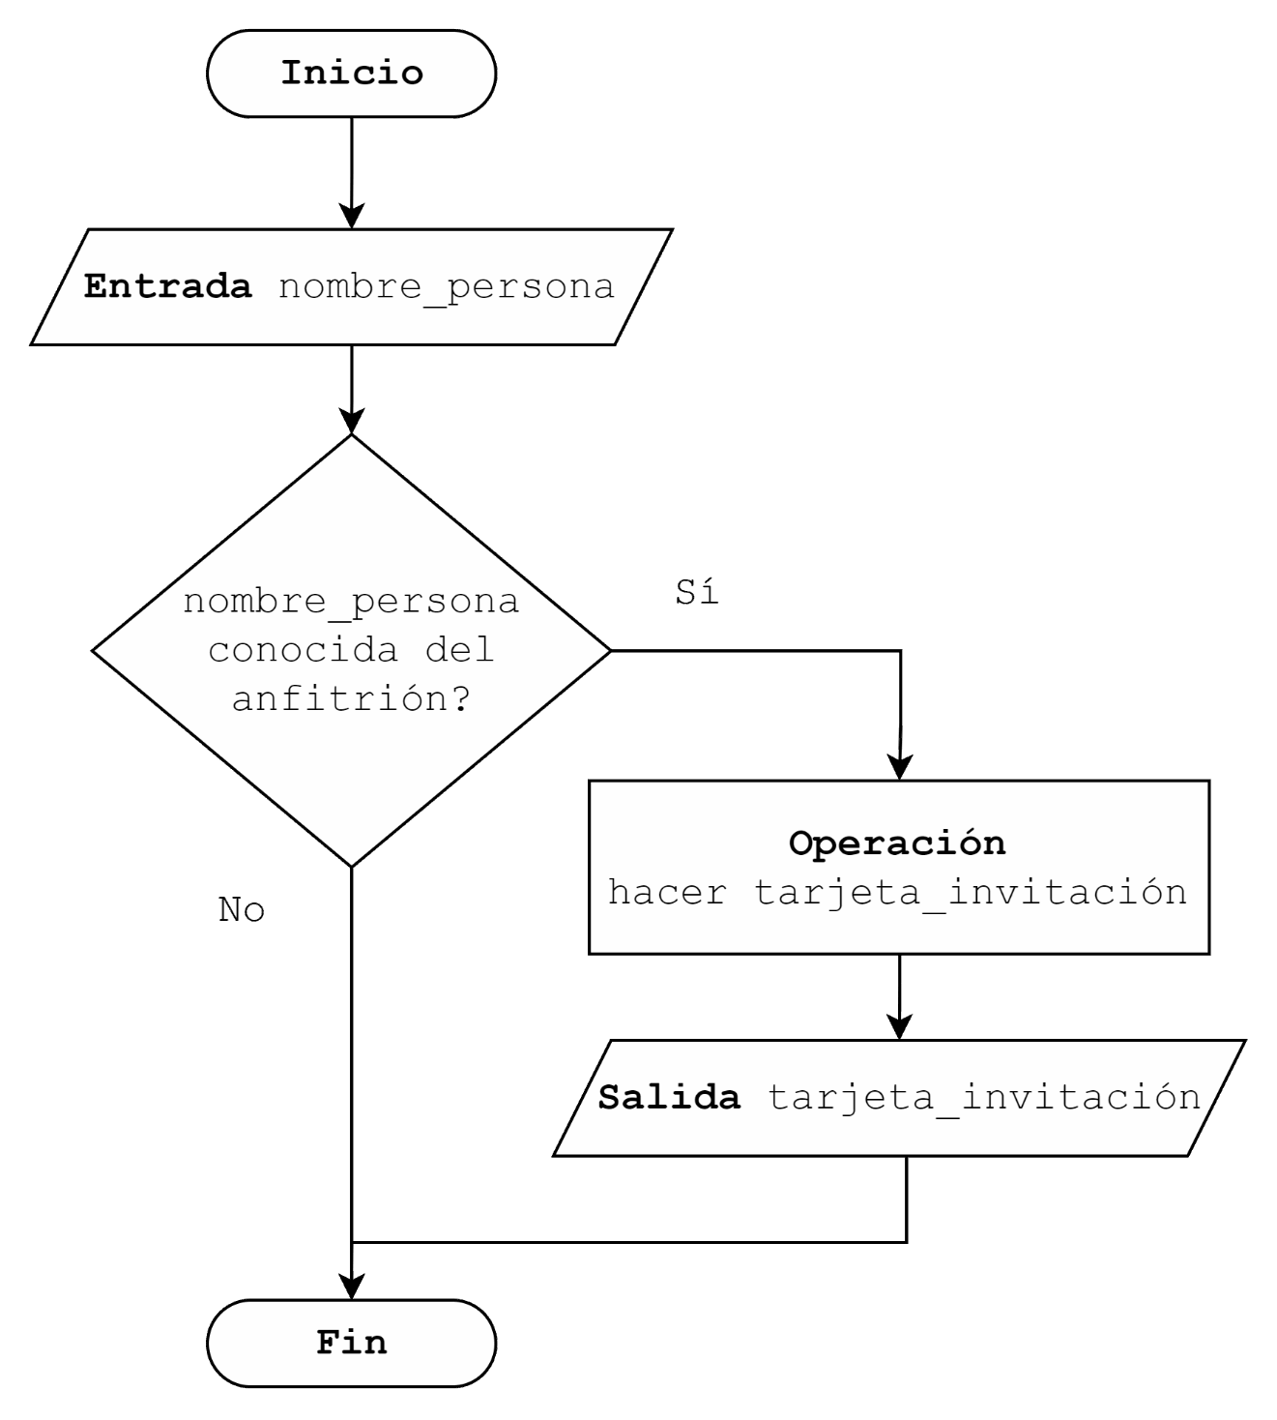
Pseudocódigo y diagramas de flujo
INGENIERÍA DE SISTEMAS Y COMPUTACIÓN

Slide 65
Ejemplo 3 - PSeInt
Pseudocódigo y diagramas de flujo
INGENIERÍA DE SISTEMAS Y COMPUTACIÓN
Realice un algoritmo que sume, reste, multiplique y divida dos números.

Slide 66
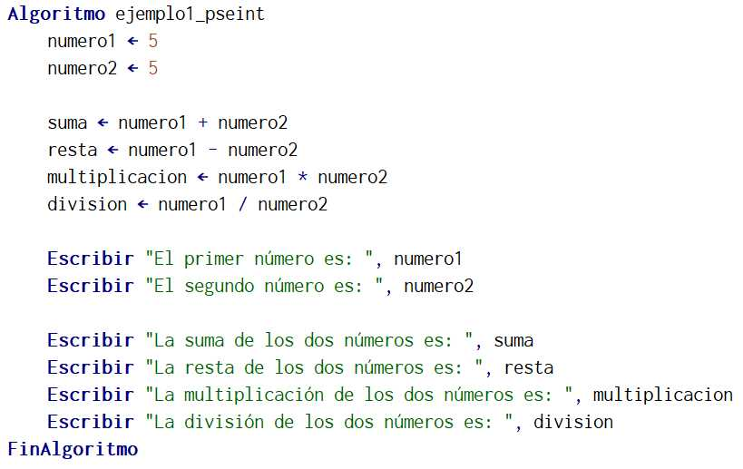
Pseudocódigo y diagramas de flujo
INGENIERÍA DE SISTEMAS Y COMPUTACIÓN
Pseudocódigo PSeInt

Slide 67
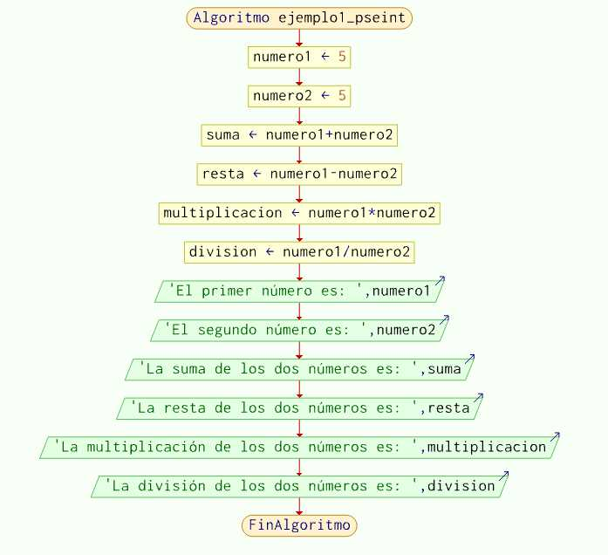
Pseudocódigo y diagramas de flujo
INGENIERÍA DE SISTEMAS Y COMPUTACIÓN
Diagrama de Flujo PSeInt

Slide 68
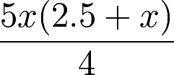
Ejercicio - PSeInt
Pseudocódigo y diagramas de flujo
INGENIERÍA DE SISTEMAS Y COMPUTACIÓN
Realice un algoritmo que resuelva la siguiente ecuación.
La variable x es un número cualquiera.
Debe almacenar el resultado final a una variable resultado.

Slide 69
Enlaces Recursos
INGENIERÍA DE SISTEMAS Y COMPUTACIÓN
Capitulo 1 - Libro 1- Una revisión de las computadoras y la programación (Lectura obligatoria)
ChatGPT - Navegar
Libro 2
Taller 1
Descargar PSeInt: enlace
Ejemplos Pseint
Grupo1: Links PSeInt
Grupo3: Links PSeInt

Slide 70

UNIVERSIDAD DE CALDAS

